Slide 1
KRİPTOGRAFİYE GİRİŞ

Slide 2
Kriptografi
Köken olarak Yunanca ‘da kryptos (gizli) ve graphein (yazmak) kelimelerinin birleşiminden oluşmuştur. Güvenilirlik, veri bütünlüğü, gizlilik, kimlik denetimi, geçerlilik gibi matematiksel yöntemlerin bir araya geldiği çalışma alanıdır. Bir diğer ifade ile okunabilir durumdaki bir bilginin, yabancıların eline geçme ihtimaline karşı hiçbir anlam ifade etmeyeceği anlamsız bir hale dönüştürülmesinde kullanılan tekniklerin tamamıdır.
Kriptograf: Kriptografi ile ilgilenen kişilere denir.

Slide 3
Kriptografinin Tarihi
Yapılan araştırmalar sonucunda bilgiyi gizleme ve koruma olayının yaklaşık 4000 yılık bir geçmişe sahip olduğu ortaya çıkmıştır.
M.Ö. 1900’lü yıllarda Mısırlı bir kâtibin yazdığı kitabelerde sıra dışı hiyerogliflerin kullanıldığı görülmüştür. İlk kriptografik belge olduğu tahmin edilen bu hiyeroglifler bir lordun hayatını anlatmaktadır.
Mısırlıların yanı sıra Mezopotamyalılar ve İbraniler de bazı metinleri benzer şekillerde kodlamışlardır. M.Ö 1500’lü yıllara ait olduğu öngörülen bir Mezopotamya tabletinde çömleklerin cilalanması hakkındaki bilginin şifrelenmiş olarak yazıldığı anlaşılmıştır.
İbrani Peygamber Yeremya (Jeremiah)’nın M.Ö 600-500 yılları arasında yazılmış olan uyarılarında bazı kelimelerin şifreli olarak yazıldığı fark edilmiştir. O tarihlerde yaşanan Babil saldırısını, saldırıdan önce haber veren Yeremya Peygamber, yazılarında “Atbash” adı verilen şifreleme yöntemini kullanmıştır.

Slide 4
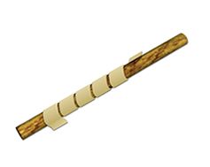
Kriptografinin Tarihi
M.Ö 400’lü yıllarda Spartalılar tarafından askeri amaçlarda kullanılmak üzere “Scytale” isimli bir sistem geliştirilmiştir. Bir mesajı Scytale kullanılarak şifrelemek için, uzun bir papirüs yâda parşömen silindir şeklinde bir sopaya sarılıyordu. Ardından şifrelenecek metnin kelimeleri sopa üzerinde uzunlamasına her şeride bir harf gelecek şekilde yazılıyordu. Parşömen karşı tarafa gönderilmek üzere çıkartıldığında, üzerinde anlamsız harflerden oluşan bir mesaj ortaya çıkıyordu. Mesajın çözülmesi için gerekli şart şifreleme işleminde kullanılan silindir ile aynı çapta olan bir silindirin kullanılmasıydı. Çünkü farklı çaplardaki silindirlerde yine anlamsız mesajlar ortaya çıkıyordu.

Slide 5
Kriptografinin Tarihi
Tarihte Scytale’den sonra ortaya çıkan kriptografik örneklerinden bir diğeri M.Ö 203-120 yılları arasında yaşamış olan Polybius’un tasarladığı dama tahtası şifrelemesidir. Bu yöntemde her harf belirli boyuttaki bir ızgaraya yerleştirilirdi. Şifreli mesajı elde etmek için harfin bulunduğu satır ve sütunun sayı değerleri yan yana yazılır, elde edilen sayı değeri o harfe karşılık gelen şifreyi temsil ederdi.
Tarihteki bir başka teknik ise, MÖ.60-50 yılları arasında Julius Caesar’ın (MÖ 100-44) alfabedeki harflerin yerlerini değiştirerek oluşturduğu şifreleme yöntemidir. Bu yöntem devlet haberleşmesinde kullanılmıştır. Yöntem açık mesajdaki her harfin alfabede kendisinden üç harf sonra gelen harfle yer değiştirilmesine dayanır. Yerine koymalı şifrelemenin basit yöntemlerinden birisi olan bu yöntem daha sonra geliştirilerek monoalfabetik yani tek alfabeli yerine koymalı şifreleme yöntemi ortaya çıkmıştır.

Slide 6
Kriptografinin Tarihi
1586 yılında Fransız diplomat Blaise de Vigenere tarafından, Vigenere şifreleme yöntemi geliştirilmiştir. Bu yöntem ile düz metindeki her bir harf ayrı bir alfabe kullanarak şifrelenir. Şifreleme işlemi için hangi alfabenin kullanılacağına anahtar kelimeye bakılarak karar verilir. Böylelikle şifrelenecek metin içindeki benzer kelimeler için farklı şifreli metinler oluşur. Bu durum frekans analizi yönteminin basit şifreleme örneklerindeki gibi tek başına uygulanıp, başarılı olmasına engel olur. Uzun yıllar güvenilir olarak kabul edilen bu şifreleme yöntemi, 1854 yıllında İngiliz matematikçi Charles Babbage, 1863 yılında ise Avusturya ordusunda görevli kriptograf Friedrich Kasiski tarafından kırılmıştır.
17. yüzyılda, kriptograf olarak Fransa Kraliyet ailesine hizmet eden Antoine Rossignol tarafından Büyük Şifre (Great Cipher) geliştirilmiştir. XIV. Louis’in Büyük Şifresi olarak da bilinen bu yöntem 1893 yılında kumandan Etienne Bazeries tarafından kırılana kadar çözülememiştir.

Slide 7
Kriptografinin Tarihi
20. yüzyılda kriptoloji alanı, savaşların kaderini belirleyecek kadar hayati öneme sahip olmuştur.
1917 yılında Amerikan Telefon ve Telgraf şirketinde çalışan mühendis Gilbert Vernam, kendisine verilen görev üzerine yeni bir şifreleme tekniği geliştirmiştir. Vernam şifreleme adı verilen bu şifreleme yöntemiyle matematik, kriptografi alanında sistematik olarak kullanılmaya başlanmıştır. Yöntemde açık metni şifrelemek için metin ile aynı uzunlukta yâda metinden daha uzun bir anahtar (tek kullanımlık şerit) kullanılır.

Slide 8
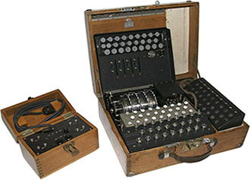
Kriptografinin Tarihi
1918 yılında Alman mühendis Arthur Scherbius, I. Dünya Savaşı’nda kullanılan yetersiz şifreleme sistemlerinin yerine o günün teknolojisine uygun güvenli bir sistem geliştirmek için çalışmalar yapmış, aynı yıl zayıf bir noktasının olmadığına inandığı ve dış görünüş olarak daktiloya benzeyen Enigma isimli şifre makinesi için patent almıştır.
Alman ordusu, I. Dünya Savaşı’nda iletişim hatlarında yaşadığı güvensizlik durumunun bir daha tekrarlanmaması için geniş çaplı bir araştırma sonucunda Enigma’nın en iyi çözüm olduğu sonucuna varmıştır. 1925 yılında seri üretime giren Enigma, 1926'da Alman ordusu içerisinde yerini almıştır.

Slide 9
Kriptografinin Tarihi
1929 yılında Leste S. Hill tarafından Hill şifreleme yöntemi geliştirilmiştir. Bu yöntem çok alfabeli şifreleme sistemlerinin bir başka örneğidir ve lineer cebire dayanır.
1944 yılında, Enigma’nın ürettiği şifreli mesajları çözmek amacıyla Colossus adı verilen bir makine tasarlanmış, ilerleyen zamanlarda bu makine ilk programlanabilir dijital elektronik bilgisayar olarak kabul edilmiştir.

Slide 10
Kriptografinin Tarihi
NSA tarafından, IBM'in 1974 yılında sunduğu Lucifer algoritması üzerinde değişiklikler yapılarak, tasarlanan ve 1976 yılında bilgilerin şifrelenmesi amacıyla ABD’nin federal bilgi işleme standardı olarak kabul edilen DES algoritması geliştirilmiştir.
1976 yılında Martin Hellman ve Whitfield Diffie tarafından “New Directions in Cryptography” isimli makale yayınlanmış, bu makale genel anahtar şifreleme terimi ile beraber anahtar alışverişi için yeni bir metot ortaya koymuştur.
1978 yılında Ron Rivest, Adi Shamir ve Leonard Adleman tarafından günümüzde RSA olarak bilinen ilk genel anahtar şifreleme ve imzalama yapısı geliştirilmiştir. RSA’nın yapısı, büyük tamsayıların çarpanlara ayrılması temeline dayanmaktadır.

Slide 11
Kriptografinin Tarihi
1985 yılında Neal Koblitz ve Victor S.Miller birbirlerinden ayrı yaptıkları çalışmalarda Eliptik Eğri sistemlerini tarif etmişlerdir.
1990 yılında James Massey ve Xuejia Lai IDEA algoritmasını, 1991 yılında Phil Zimmerman PGP sistemini geliştirmiş ve yayınlamıştır. 1995 yılında ise NIST tarafından SHA-1 özet algoritması standart olarak yayınlanmıştır.
1997 yılında NIST, DES’in yerini alması için bir simetrik algoritma yarışması başlatmış, bu yarışmayı 2001 yılında Belçikalı Vincent Rijmen ve Joan Daemen’e ait Rijndael algoritması kazanmış ve bu algoritma AES adıyla standart haline getirilmiştir.

Slide 12
Bilgi Güvenliği Kavramları
Kriptografi alanı bazı bilgi güvenliği kavramlarını içerir. Bu kavramlar bilginin aktarımı esnasında karşılaşılabilecek aktif ya da pasif saldırılardan bilgiyi koruma amacını taşır.
Bu kavramlar:
Gizlilik: Bu özellik iletilen bilginin yalnızca yetkili kullanıcı tarafından erişilebilir olmasıdır. Bilgi diğer tüm ortam için özel ve gizlidir.
Bütünlük Sağlama: İletilen bilgi yalnızca yetkili kişiler tarafından değiştirilir, bunun dışında veri bütünlüğü korunur. Koruma işlemi aktif saldırılar ile ilgili bir özelliktir. Bu nedenle veri bütünlüğünün bozulduğunun tespiti, bütünlüğü sağlamaktan daha önemlidir.

Slide 13
Bilgi Güvenliği Kavramları
Kimlik Denetimi (Asıllama) : Bu özellik bilgi kaynağının doğruluğunu kontrol eder. Güvensiz ortamdan gönderilen bilginin kaynağı, içeriği, gönderildiği saati, gönderen kaynağın saati gibi parametreler asıllanır. Özellik iki ana alt dala ayrılır. Bunlar, bütünlük asıllaması ve veri kaynağı asıllamasıdır.
İnkâr Edememe: Bu özellik haberleşen noktaların daha önce gönderdikleri bilgileri ve yaptıkları istekleri inkâr edememelerini sağlar.
Erişim Kontrolü: Bu özellik önceden tanımlı ve kimlik denetimleri yapılmış varlıkların sadece kendilerine izin verilen oranda ilgili kaynaklara erişebilmelerini mümkün kılar. İzinsiz kişi yâda uygulamaların erişimlerini engeller.

Slide 14
Özetleme Fonksiyonları
Özetleme fonksiyonları anahtarsız şifreleme algoritmalarıdır. Bu fonksiyonlar, içerisine giren mesaj verisini belirli uzunlukta bir bit dizisine, özet değerine, dönüştürür.
Özetleme fonksiyonları mesaj verisini tek yönlü işler. Bu fonksiyonlardan elde edilen özet değeri büyük bir girdiye nispeten daha küçüktür ve bu özetten orijinal mesaja geri dönülemeyeceği varsayılır.
Çoğu özetleme fonksiyonu ile yapılan özetleme işlemi sonucunda elde edilen özet değerinin boyutu, fonksiyon içerisinde kullanılan ön tanımlı algoritmanın boyutu kadardır. Yani özetlenecek verinin boyutu ne olursa olsun, özetleme işlemi sırasında kullanılan anahtar boyutuna göre elde edilen özet boyutu sabittir. Örneğin bu boyut MD5 algoritması ile özetlenen bir veri için 128 bit, SHA-1 ile özetlenen bir veri için 160 bit olacaktır.
Özet fonksiyonlarının anahtar genişlikleri ne kadar büyük olursa güvenilirlikleri de bir o kadar artar. Anahtar genişliği büyüdükçe hem iki ayrı veri özetinin çakışma ihtimali (iki özet değerinin de aynı olma ihtimali) hem de özet sonuçlarının değiştirilmiş bir veri ile taklit edilme ihtimali düşer.

Slide 15
Özetleme Fonksiyonları
Özetleme fonksiyonlarında kelebek etkisi davranışı sergilenmektedir. Yani girdi üzerinde en ufak, 1 bitlik değişiklik bile girdi özetini tamamen değiştirir.
Bu fonksiyonlar, bilgi güvenliği konuları içerisinde yer alan sayısal imza yönteminde yâda mesaj doğrulama gibi doğrulama yöntemlerinde yaygın olarak kullanılmaktadır.
Bir özetleme fonksiyonunun aşağıdaki özelliklere sahip olması gerekmektedir;
Girdinin özetini hesaplamak kolay olmalıdır.
Özet değerinden orijinal girdi yeniden elde edilememelidir.
Girdi üzerindeki en ufak bir değişikliğin özet değerini tamamen değiştirmesi gerekir.
Aynı özete sahip iki girdi bulmak mümkün olmamalıdır.

Slide 16
Özetleme Fonksiyonları
Özetleme fonksiyonları tüm kriptografik akınlara karşı dayanıklı olmalıdır. Bu nedenle birçok özetleme fonksiyonu bulunsa da bu fonksiyonların çoğunda güvenlik açıkları tespit edilmiş, bundan dolayı da bu fonksiyonlar güvenilirliğini yitirmişlerdir.
Özetleme fonksiyonunun zayıflatılmış bir türevinin kırılmış olması o fonksiyona olan güveni azaltır. Örneğin, SHA-0 algoritmasında bulunan zayıflık, bu algoritma temel alınarak tasarlanmış SHA-1 algoritmasının güvenliğinde de kuşkuya yol açmıştır.
Bazı özetleme algoritmalarını ve bu algoritmalarından elde edilen özetlerin boyut bilgilerini verelim.

Slide 17
Özetleme Fonksiyonları
Algoritma | Özet boyutu (bit)
MD2 | 128
MD4 | 128
MD5 | 128
SHA-0 | 160
SHA-1 | 160
SHA-256/224 | 256/224
SHA-512/384 | 512/384
SHA3-224 | 224
SHA3-256 | 256

Slide 18
MD5
Message digest (mesaj özeti) kelimelerinin kısaltmasıdır. 5 sayısı, algoritmanın 5. sürümünü ifade etmektedir.
Ron Rivest tarafından 1991 yılında MD4 algoritmasının bir üst sürümü olarak geliştirilmiş tek yönlü şifreleme algoritmasıdır. Girdi verisinin boyutu ne olursa olsun çıktı olarak 128 bitlik (32 hexadecimal karakter) özetler üretir. Selefi MD4 'e göre daha fazla çevirim yapmaktadır.
MD5, özetleme fonksiyonlarının temel özelliklerini taşır. MD5 ile hesaplanan girdi özeti ile girdi üzerinde 1 karakterlik değişiklik sonucu oluşturulan yeni özet değeri karşılaştırıldığında özetlerin birbirinden tamamen farklı olduğu görülecektir.

Slide 19
MD5 Nerelerde Kullanılır?
Algoritmanın birinci kullanım alanı veri bütünlüğünü doğrulamaktır. Örneğin web üzerinde indirilen bir dosyanın, tam ve doğru olarak indirilip indirilmediğini tespit etme işlemlerinde MD5’den yararlanılır.
Ayrıca VPN gibi özel bilgisayar ağlarında, SSH gibi güvenli uzaktan erişim uygulamalarında, internet trafiğinde, kimlik belirleme uygulamalarında ve yazılımsal güncellemelerin doğrulama işlemlerinde de bu algoritmadan yararlanılır.
Bir diğer kullanım alanı şifreleme işlemleridir. Şifreleme işlemlerinde şifreler genel olarak veritabanında saklanır.

Slide 20
MD5 Nerelerde Kullanılır?
Örneğin kullanıcı adı ve şifre bilgilerinizi vererek bir siteye üye olduğunuzu varsayalım. Sitenin web sistemi arkaplanda bilgilerinizi, MD5 algoritması ile şifreleyip kaydedebilir. Bu sayede veritabanında bilgilerinizin olduğu tabloya iyi yâda kötü niyetli kişiler erişse dahi bilgileriniz güvende olur. Çünkü sistemde bilgileriniz değil, bilgilerinizden elde edilen mesaj özetleri tutulmaktadır. Siz web sitesine giriş yapmak istediğinizde, girdiğiniz bilgilerin özeti alınır ve veritabanındaki mevcut özetlerle karşılaştırılır, değerler aynı ise başarı bir giriş gerçekleştirilir.
Bu noktada özetleme fonksiyonlarının dezavantajı, bilgilerinizi unuttuğunuzda MD5 özetinden girdi verisine geri dönüş olmadığından dolayı sistem bilgi hatırlatması yapamaz, mesela bu bir şifre bilgisi ise size yeni bir şifre atamak durumunda kalır.

Slide 21
Algoritmanın Güvenilirliği
MD5 girdilerinin çözümlenmesi teorik olarak imkânsızdır. Çünkü girdi boyutu ne olursa olsun elde edilen özet boyutu 128 bittir. Fakat yine de çözümlenmesi için bazı ataklar geliştirilmiş ve bu atakların sonucunda algoritma güvenilirliğini yitirmiştir.
Bu atakları inceleyelim.
1993 yılında Antoon BOSSELAERS ve Bert DEN BOER, MD5 algoritmasında iki farklı girdi için aynı özet değerini üreten çakışmalar bulmuşlardır. Bu nedenle MD5 algoritmasına olan güven oldukça sarsılmıştır. 2004 yılında MD5CRK isimli bir proje ile MD5 algoritmasının zayıf yönleri belgelenmiştir. Bu projede, bir IBM p690 bilgisayarında MD5 algoritmasına uygulanan analitik saldırının sadece bir saat içerisinde başarıya ulaştığı duyurulmuştur.

Slide 22
Algoritmanın Güvenilirliği
Yine bir diğer saldırı yöntemi olan RainbowCrack projesi ile büyük harf, küçük harf, özel karakterler ve rakamların kendi içlerinde oluşturabilecekleri ihtimaller düşünülerek, bir karakterli olanlardan başlanıp sonsuz karakterli olabilecek tüm metinlerin MD5 algoritmasından geçirilmiş hallerinin bir tablo içerisinde biriktirilmesi hedeflenmiştir. Bu proje sayesinde MD5 algoritmasından geçirilmiş hali bilinen bir dosyanın boyutu ve neler içerdiği veya özeti çıkarılmış kullanıcı şifresinin kendisi kısa süre içinde tespit edilebilecektir. Proje, özetin belirli uzunluk ve karmaşıklık durumlarında başarıya ulaşmıştır ancak çok fazla olasılık olduğundan tamamıyla bitirilememektedir.

Slide 23
Algoritmanın Güvenilirliği
Bu tür kaba kuvvet (brute force) saldırıların başarılı olma şanslarını en aza indirebilmek için, geliştirilen sistemler bilgileri özetledikten sonra elde ettikleri özet değerlerini yeniden özetlemektedirler.
Örneğin: MD5(MD5(MD5......(MD5(kullanıcı şifresi))……))
Aralık 2008’de bir grup araştırmacı MD5’i sahte SSL sertifikası doğrulaması için kullanmışlardır. 2012 yılında ise İran tarafından geliştirilen ve üzerinde Microsoft işletim sistemi bulunan bilgisayarlara saldırlar düzenleyen Flame isimli bilgisayar ile sahte bir Microsoft dijital imzası üretmek için MD5 içindeki zayıflıklar kullanılmıştır.

Slide 24
SHA-1
Açılımı Secure Hashing Algorithm (güvenli özetleme algoritması)’dır. Sonundaki 1 sayısı algoritmanın birinci sürümü olduğu anlamına gelir.
1995 yılında NSA tarafından sayısal imza standardı içerisinde kullanılması amacıyla tasarlanmış bir algoritmadır.
SHA-0, SHA-1, SHA-2 ve SHA-3 olmak üzere dört sürümü vardır. SHA-1, SHA algoritmaları içerisinde yaygın olarak kullanılır.
SHA-1 algoritması, girdi verisinin boyutu ne olursa olsun çıktı olarak 160 bitlik özetler üretir. Özetleme fonksiyonlarının temel özelliklerini taşır. Mesela SHA-1 ile hesaplanan girdi özeti ile girdi üzerinde 1 karakterlik değişiklik sonucu oluşturulan yeni özet değeri karşılaştırıldığında özetlerin birbirinden tamamen farklı olduğu görülecektir. Bu algoritmada da özet değerinden girdi verisi yeniden elde edilemez.

Slide 25
SHA-1 Nerelerde Kullanılır?
SHA-1 algoritması, veri bütünlüğü ve kimlik doğrulama uygulamalarının yanı sıra, güvenlik uygulamaları, e-posta şifreleme uygulamaları, güvenli uzaktan erişim uygulamaları, özel bilgisayar ağları ve daha birçok alanda kullanılır.
Günümüzde, güvenliği arttırmak amacıyla, SHA-1 ve MD5 algoritmaları birbiri ardına kullanılarak veriler şifrelenir.

Slide 26
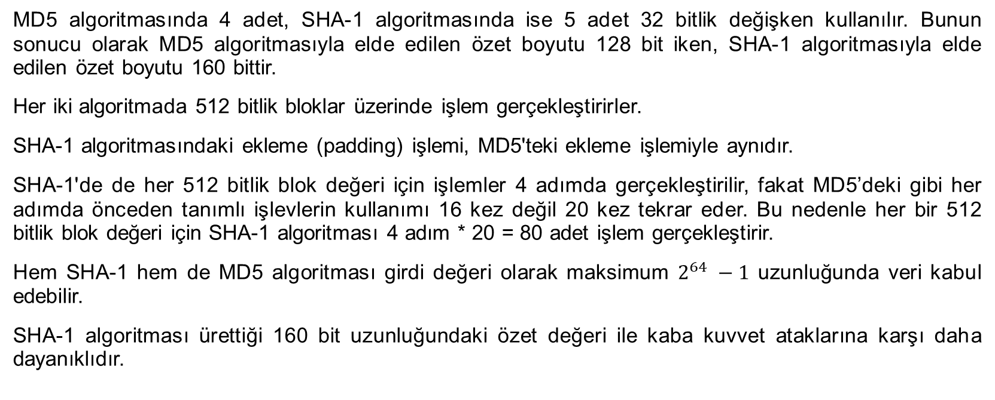
MD5 – SHA-1 Karşılaştırması
MD5 algoritmasında 4 adet, SHA-1 algoritmasında ise 5 adet 32 bitlik değişken kullanılır. Bunun sonucu olarak MD5 algoritmasıyla elde edilen özet boyutu 128 bit iken, SHA-1 algoritmasıyla elde edilen özet boyutu 160 bittir.
Her iki algoritmada 512 bitlik bloklar üzerinde işlem gerçekleştirirler.
SHA-1 algoritmasındaki ekleme (padding) işlemi, MD5'teki ekleme işlemiyle aynıdır.
SHA-1'de de her 512 bitlik blok değeri için işlemler 4 adımda gerçekleştirilir, fakat MD5’deki gibi her adımda önceden tanımlı işlevlerin kullanımı 16 kez değil 20 kez tekrar eder. Bu nedenle her bir 512 bitlik blok değeri için SHA-1 algoritması 4 adım * 20 = 80 adet işlem gerçekleştirir.
Hem SHA-1 hem de MD5 algoritması girdi değeri olarak maksimum $2^{64} −1$ uzunluğunda veri kabul edebilir.
SHA-1 algoritması ürettiği 160 bit uzunluğundaki özet değeri ile kaba kuvvet ataklarına karşı daha dayanıklıdır.

Slide 27
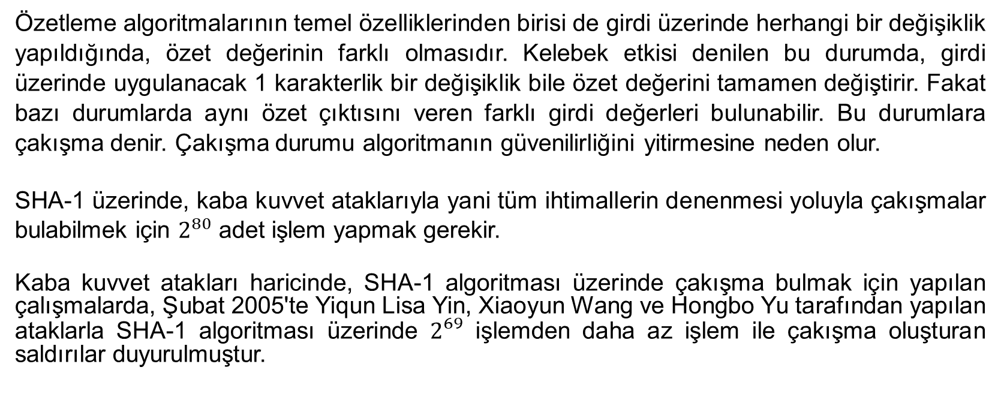
Algoritmanın Güvenilirliği
Özetleme algoritmalarının temel özelliklerinden birisi de girdi üzerinde herhangi bir değişiklik yapıldığında, özet değerinin farklı olmasıdır. Kelebek etkisi denilen bu durumda, girdi üzerinde uygulanacak 1 karakterlik bir değişiklik bile özet değerini tamamen değiştirir. Fakat bazı durumlarda aynı özet çıktısını veren farklı girdi değerleri bulunabilir. Bu durumlara çakışma denir. Çakışma durumu algoritmanın güvenilirliğini yitirmesine neden olur.
SHA-1 üzerinde, kaba kuvvet ataklarıyla yani tüm ihtimallerin denenmesi yoluyla çakışmalar bulabilmek için $2^{80}$ adet işlem yapmak gerekir.
Kaba kuvvet atakları haricinde, SHA-1 algoritması üzerinde çakışma bulmak için yapılan çalışmalarda, Şubat 2005'te Yiqun Lisa Yin, Xiaoyun Wang ve Hongbo Yu tarafından yapılan ataklarla SHA-1 algoritması üzerinde $2^{69}$ işlemden daha az işlem ile çakışma oluşturan saldırılar duyurulmuştur.

Slide 28
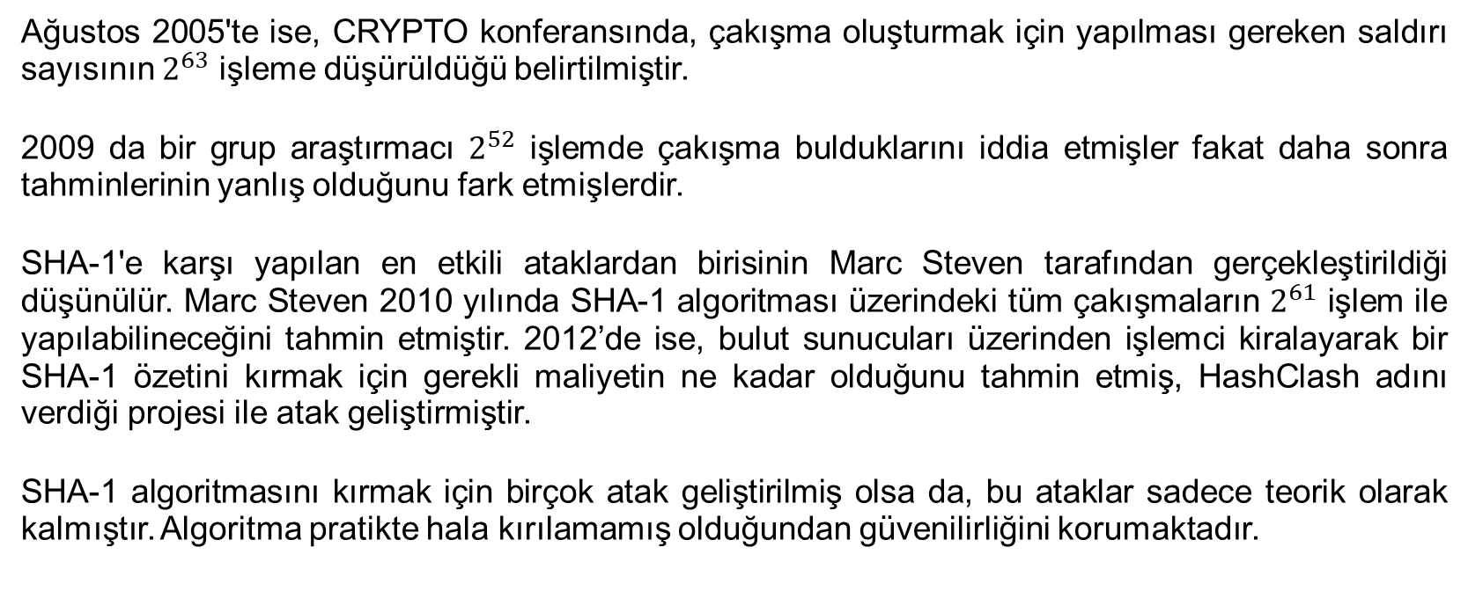
Algoritmanın Güvenilirliği
Ağustos 2005'te ise, CRYPTO konferansında, çakışma oluşturmak için yapılması gereken saldırı sayısının $2^{63}$ işleme düşürüldüğü belirtilmiştir.
2009 da bir grup araştırmacı $2^{52}$ işlemde çakışma bulduklarını iddia etmişler fakat daha sonra tahminlerinin yanlış olduğunu fark etmişlerdir.
SHA-1'e karşı yapılan en etkili ataklardan birisinin Marc Steven tarafından gerçekleştirildiği düşünülür. Marc Steven 2010 yılında SHA-1 algoritması üzerindeki tüm çakışmaların $2^{61}$ işlem ile yapılabilineceğini tahmin etmiştir. 2012’de ise, bulut sunucuları üzerinden işlemci kiralayarak bir SHA-1 özetini kırmak için gerekli maliyetin ne kadar olduğunu tahmin etmiş, HashClash adını verdiği projesi ile atak geliştirmiştir.
SHA-1 algoritmasını kırmak için birçok atak geliştirilmiş olsa da, bu ataklar sadece teorik olarak kalmıştır. Algoritma pratikte hala kırılamamış olduğundan güvenilirliğini korumaktadır.

Slide 29
SHA-2
SHA-2, NSA tarafından tasarlanmış bir kriptolojik özetleme fonksiyonu takımıdır. SHA-1'e göre önemli değişiklikler içerir.
SHA-2 yapısında 6 adet özetleme fonksiyonu vardır. Bunlar SHA-224, SHA-256, SHA-384, SHA-512, SHA-512/224 ve SHA-512/256'dır. Özet uzunlukları farklı olsa da algoritmalar SHA-2 adıyla bilinir.
2001 yılında NIST tarafından yayınlanan SHA-2, 2002’de güvenli özetleme standardı olarak kabul edilmiştir.
İçerisindeki fonksiyonlar SHA-1'e göre güvenliği daha iyi olmasına rağmen SHA-1’e oranla daha az genişlikte bir kullanıma sahiptir. Çünkü SHA-1 algoritması teorik olarak güvensiz kabul edilip dijital imzalama gibi çakışma durumundan etkilenen uygulamalar içerisinde kullanımı tavsiye edilmese de pratik olarak henüz bir çakışma bulunamamıştır. Bu nedenle bir aciliyet durumu söz konusu değildir.

Slide 30
SHA-3
NITS tarafından başlatılan SHA-3 yarışmasının ilk turunda 51 özetleme algoritması yarışmış, ikinci ve üçüncü turların ardından finale BLAKE, Grostl, JH, Keccak ve Skein adında beş algoritma kalmıştı.
2 Ekim 2012’de Guido Bertoni, Joan Daemen, Michael Peeters ve Gilles Van Assche tarafından geliştirilen Keccak algoritması yarışmanın kazananı olarak seçildi. Algoritmanın standartlaşma aşamasına geçmesiyle önce 2014’de NITS, FIPS 202 "SHA-3 Standardı: Permutasyon tabanlı özetleme ve genişletilebilir çıktı fonksiyonları" adıyla bir taslak yayınladı. Ardından bu taslağın 5 Ağustos 2015 tarihinde onaylanmasıyla FIPS 202 bir SHA-3 standardı haline geldi.

Slide 31
SHA-3
SHA-3 ailesi içerisinde 6 adet fonksiyon vardır. Bu fonksiyonların 4’ü özetleme fonksiyonudur. Bunlar SHA3-224, SHA3-256, SHA3-384 ve SHA3-512’dir. İsimlerin son ekleri mesaj özeti uzunluğunu verir. Örneğin SHA3-384 fonksiyonu kullanılarak elde edilecek bir mesaj özetinin boyutu 384 bittir.
Ayrıca SHAKE128 ve SHAKE256 adında iki adet genişletilebilir çıktı fonksiyonu mevcuttur. Bir genişletilebilir çıktı fonksiyonu (XOF) çıktıyı herhangi istenen uzunluğa genişletebilen bir fonksiyondur. Son ek olarak aldıkları 128 ve 256 değerleri mesaj özeti boyutunu değil, fonksiyonun güvenlik gücünü belirtir.
Bir uygulama, SHA3 içinde 224,256 yâda 384 gibi standart özet uzunluklarından farklı bir uzunlukta özet üreten bir özet fonksiyonuna ihtiyaç duyarsa, bu durumda XOF'lar bu iş için doğal bir alternatif olarak karşımıza çıkar. Bu noktada XOF'lar ek güvenlik tedbirlerine maruz kalırlar.

Slide 32
SHA-3
SHAKE128 ve SHAKE256, NIST tarafından standart haline getirilmiş ilk XOF'lardır. Genişletilebilir çıktı fonksiyonları özetleme fonksiyonlarından farklı olsa da benzer uygulamalar içerisinde onları da kullanmak mümkündür.
SHA-3 özetleme fonksiyonları SHA-1 ve SHA-2 özetleme fonksiyonlarının yerine geçmek için değil, bu fonksiyonlara alternatif olarak geliştirilmiştir. Şu an için SHA-2 özetleme fonksiyonları üzerinde başarıyla uygulanmış bir atak mevcut değildir. SHA-1 üzerinde ise pratik olarak değil sadece teorik olarak açıklanan ataklar mevcuttur.
SHA-3 fonksiyonları permutasyon tabanlıdır. SHA-3’ün SHA-1 ve SHA-2 fonksiyonlarına göre temelinde farklı tasarım prensibine dayanıyor olması, özetleme fonksiyonlarının gelecek teknolojik gelişmelere karşı esnek olmasını sağlar.

Slide 33
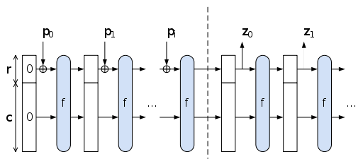
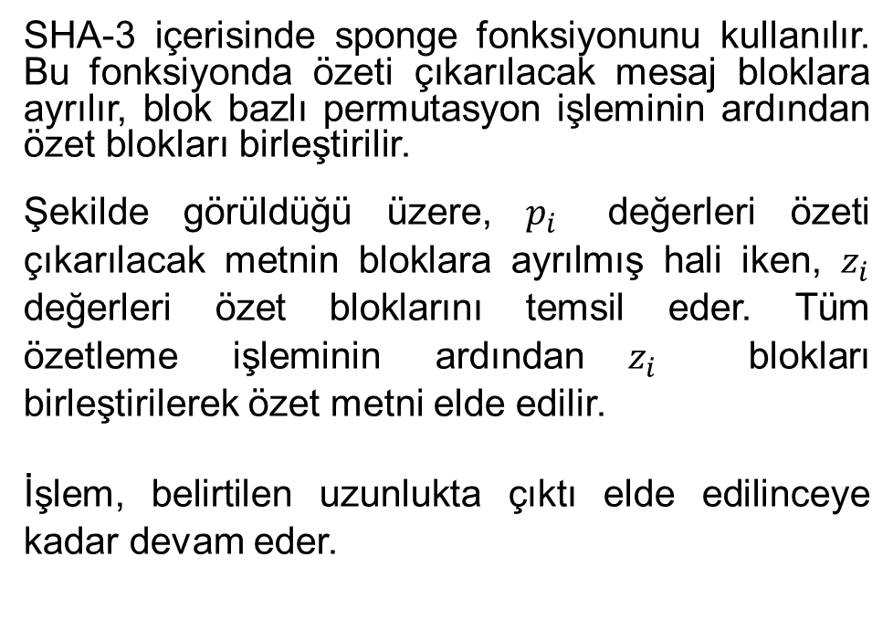
SHA-3
SHA-3 içerisinde sponge fonksiyonunu kullanılır. Bu fonksiyonda özeti çıkarılacak mesaj bloklara ayrılır, blok bazlı permutasyon işleminin ardından özet blokları birleştirilir.
Şekilde görüldüğü üzere, $p_{i}$ değerleri özeti çıkarılacak metnin bloklara ayrılmış hali iken, $z_{i}$ değerleri özet bloklarını temsil eder. Tüm özetleme işleminin ardından$z_{i}$ blokları birleştirilerek özet metni elde edilir.
İşlem, belirtilen uzunlukta çıktı elde edilinceye kadar devam eder.

